Slide 1



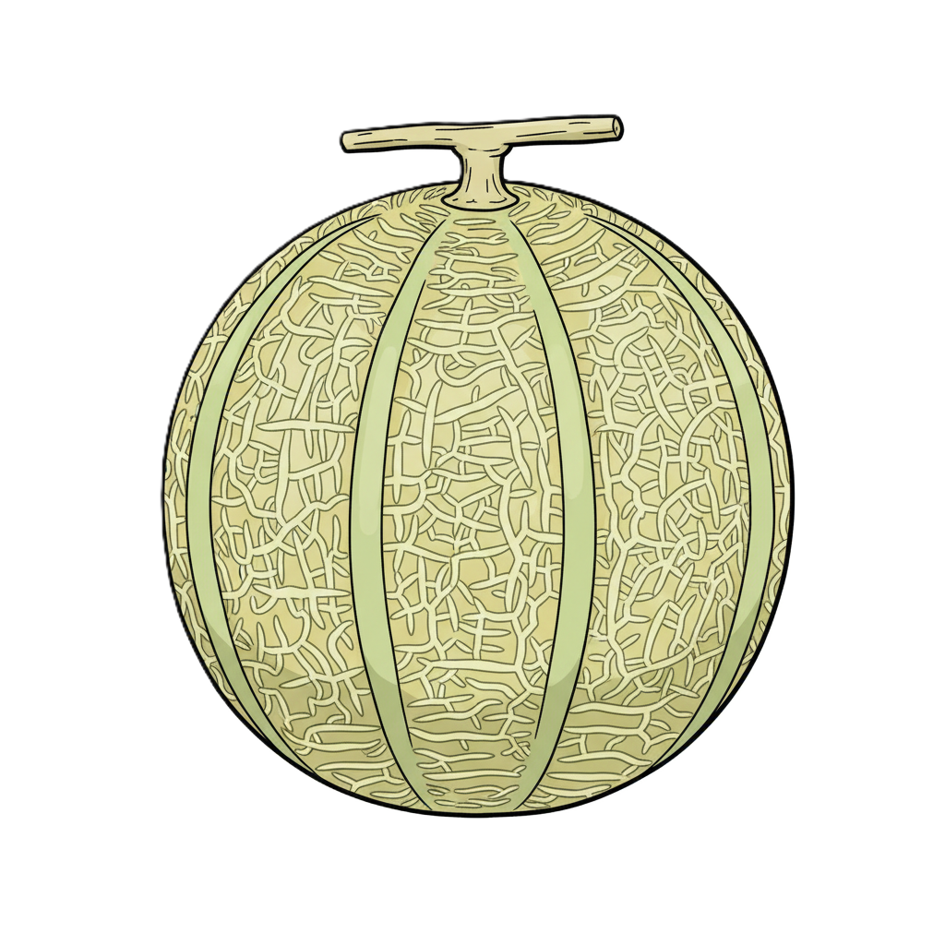










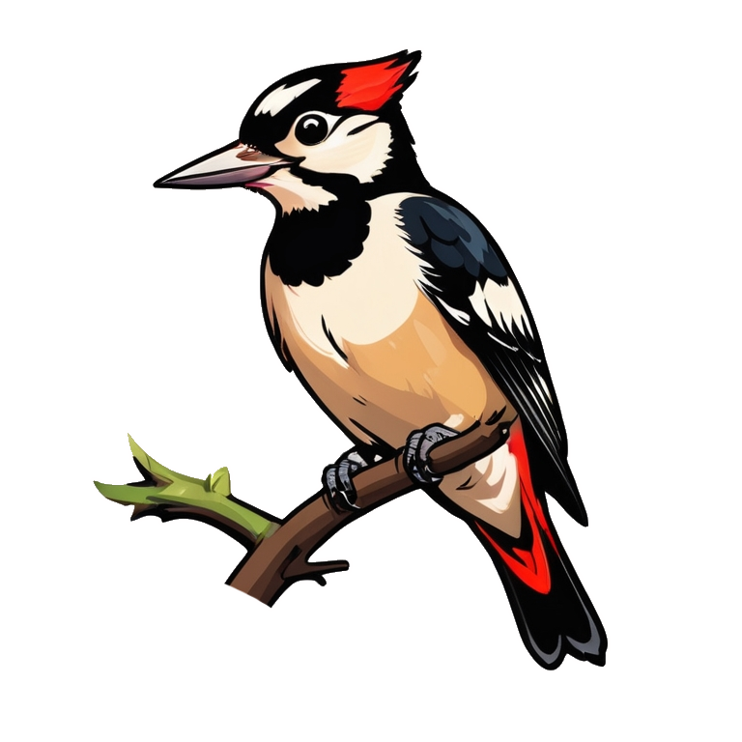


ДУ
ДА
ДО
ДИ
ДЕ
ДА
ДА
ДІ
ДИ
ДІ
ДИ
ДА
ДЯ
ДЕ
ДІ
ДЕ
ДУ
ДЕ
ДЯ
ДЯ
ДУ
ДИ
ДУ
ДІ
ДЮ
ДЁ
ДЯ
ДА
ДУ
ДЮ
ДО
ДИ
ДЯ

